Slide 1
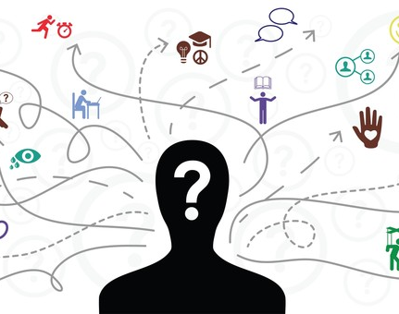

Gedrag
5.5 Biologie voor Jou Leerjaar 1

Slide 2

Welkom
Herhalen
Uitleg
Zijn de leerdoelen gehaald?
Huiswerk
Wat gaan we doen?

Slide 3
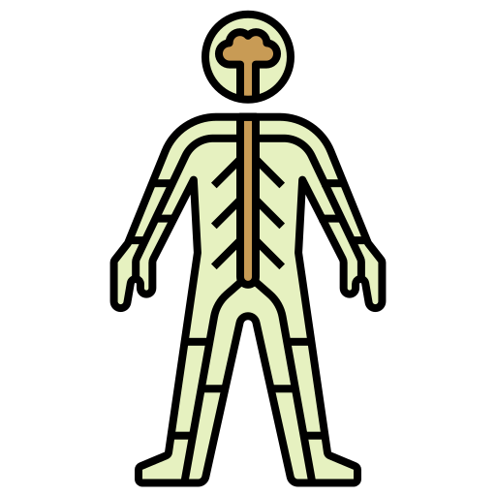
Herhalen
5.4 Het zenuwstelsel
De vorige les heb je geleerd..
De bouw en functies van het zenuwstelsel te benoemen.

Slide 4
Leerdoelen
Deze les leer je..
Uitleggen wat gedrag is.
Uitleggen waardoor gedrag wordt bepaald.
Het verschil te benoemen tussen observatie en interpretatie van gedrag.

Slide 5
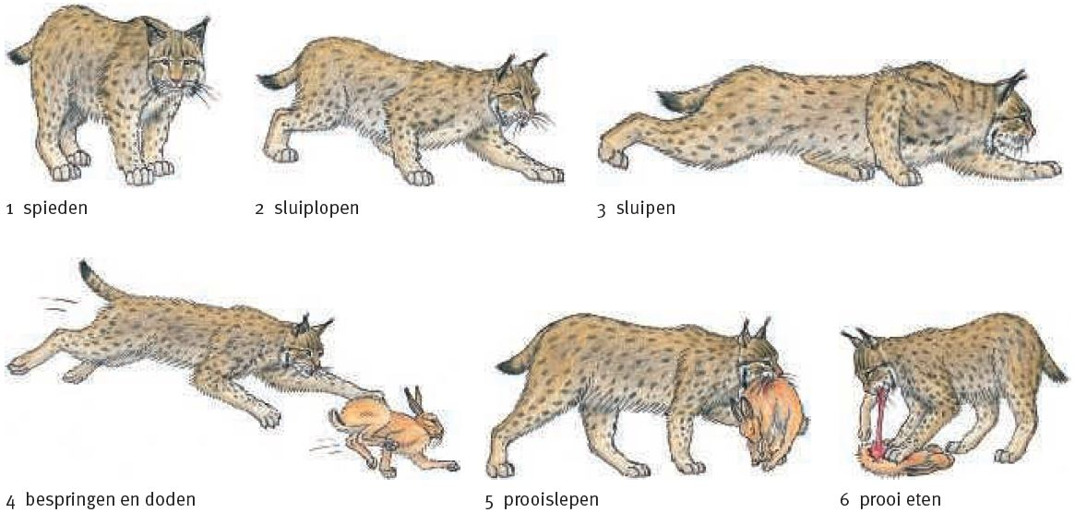
Gedrag
Gedrag van organismen bestaat uit handelingen die met elkaar samenhangen en een doel hebben.
Iets wat een organisme doet.
Gedragsketen is het effect van een handeling leidt tot een volgende handeling

Slide 6

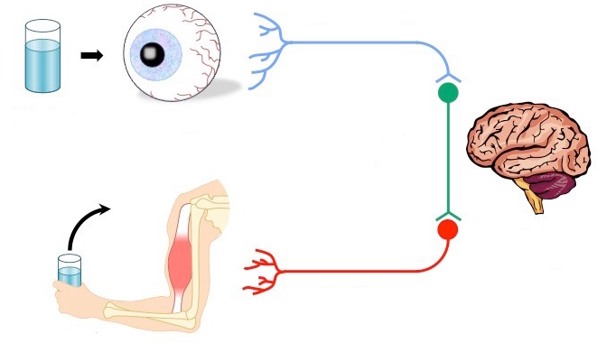
Reactie op prikkels
Impulsen
Gevoelszenuwcel
Prikkel
Soorten prikkels Inwendige prikkel - Prikkel die in het lichaam ontstaat. Uitwendige prikkel - Prikkel die van buiten het lichaam komt.
Motivatie is de bereidheid om te reageren op een prikkel.
invloed uit de omgeving op een organisme.
Prikkel
Zintuig
Schakelzenuwcel
Hersenen (CZS)
Bewegingszenuwcel
Respons
Effector (spier)

Slide 7
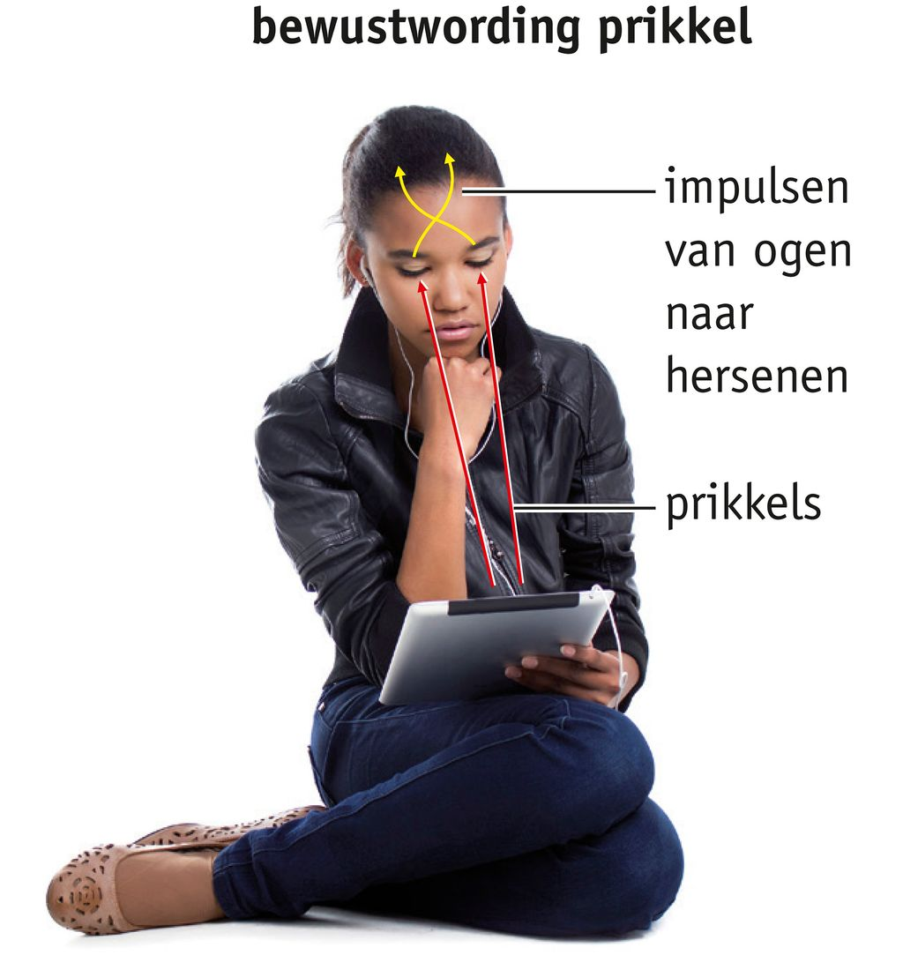
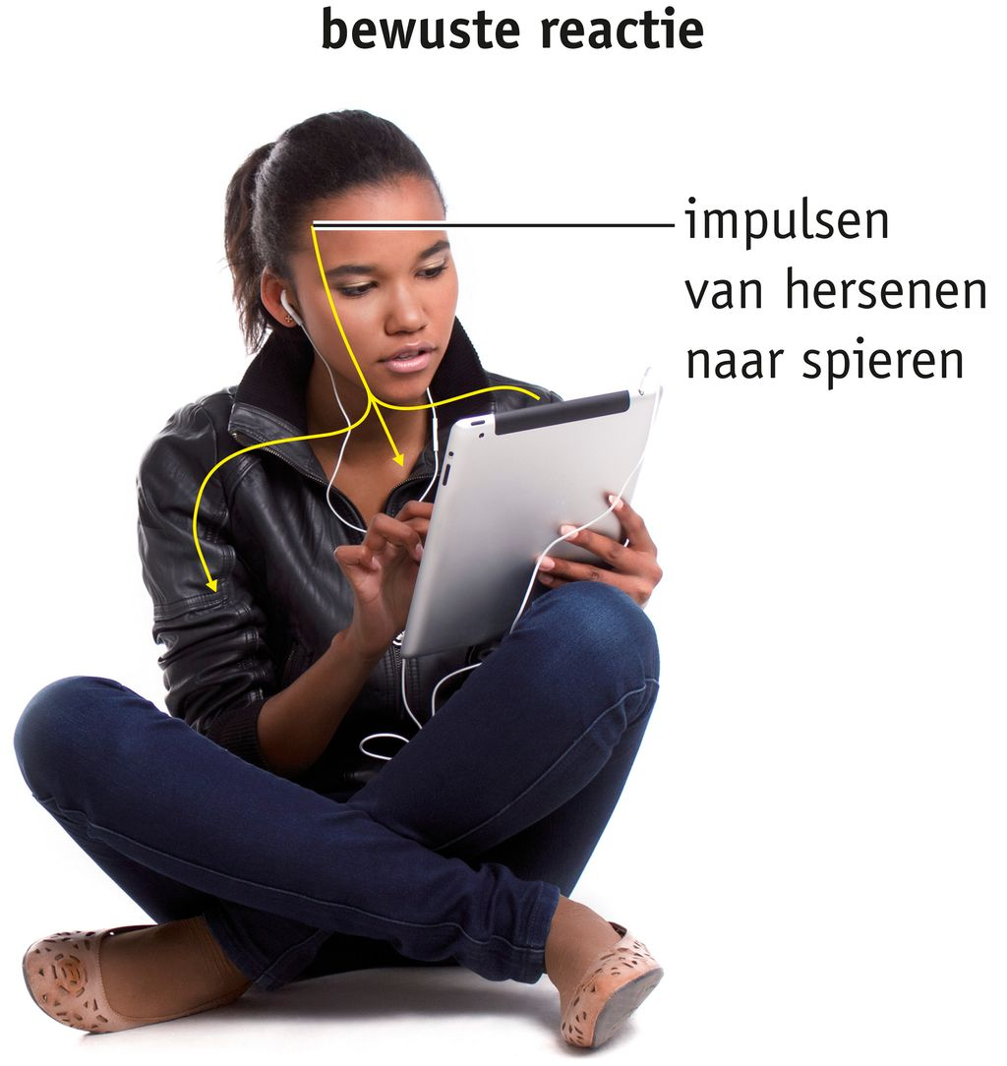
prikkel: een video op YouTube
respons: gaan verzitten, aanklikken en kijken

Slide 8
Prikkel | Uitwendige / inwendige prikkel
Een vriend zien
Honger
Knuffelen
Zonnen op vakantie
Moeten plassen
Uitwendige prikkel
Inwendige prikkel
Uitwendige prikkel
Uitwendige prikkel
Inwendige prikkel

Slide 9
Aangeboren en aangeleerd
Biologisch / genetisch
Verlegenheid
Aangeboren
Talent voor muziek
En…?
Kwaad worden
Gedrag
Netjes eten
Aangeleerd
Fietsen
En…?
Beleefdheid

Slide 10

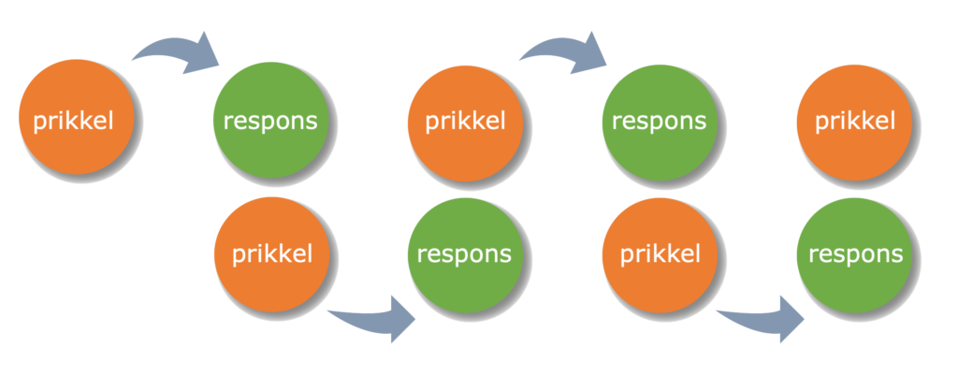


Sociaal gedrag
Sociaal gedrag: Handelingen van de ene soortgenoot is een prikkel voor de andere soortgenoot.
Signaal is een prikkel of handeling bij sociaal gedrag.

Slide 11

Waarden en normen
Waarden dingen die mensen belangrijk vinden in het leven. - Veiligheid - Eerlijkheid - Vrijheid Normen (normaal) gedragsregels waarvan veel mensen vinden dat je je eraan moet houden (gebaseerd op waarden). - Tijdens biologie practica letten we op elkaars veiligheid. - Als iemand iets niet begrijpt legt de docent het nog een keer uit. - Iemand die slechtziend is help je met oversteken. Wat is het verschil tussen een wet en norm?
Wetten zijn de normen die door een gehele samenleving belangrijk genoeg worden geacht om opgenomen te worden in een wetboek, volg je deze niet op dan kunnen er sancties aan hangen (geschreven regels). Normen zijn ongeschreven regels.

Slide 12

Signalen met verschillende betekenissen
Meisje wilt iets zeggen
Hoe weet je wat er wordt bedoeld? Kijk naar… - Situatie - Gezichtsuitdrukking - Lichaamshouding
Moeder geeft high five
Observatie is het feitelijke gedrag dat je waarneemt.
Interpretatie is wat jij denkt dat dit gedrag betekent.
Jongen begroet iemand

Slide 13
Leerdoelen
Deze les heb je geleerd..
Uitleggen wat gedrag is.
Uitleggen waardoor gedrag wordt bepaald.
Het verschil te benoemen tussen observatie en interpretatie van gedrag.

Slide 14



Huiswerk
Tijdens de les
Huiswerk
Heb je alles goed nagekeken?

